Slide 1
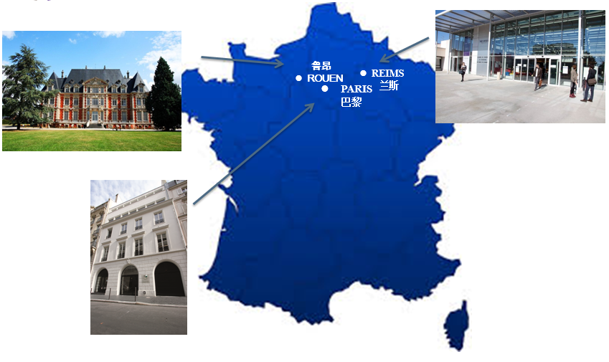



四川外国语大学-诺欧高商
校级合作
前鲁昂商学院与兰斯管理学院合并
150年历史

Slide 2
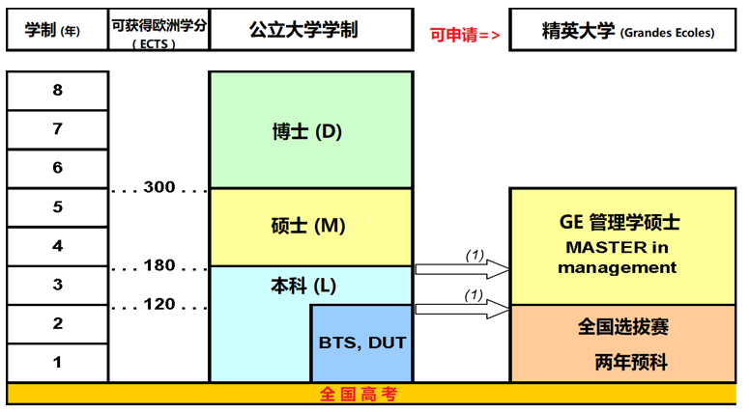
法国高等教育体制

Slide 3
Les Grandes Ecoles 大大学(高商)精英系统
大学校，是法国对通过入学考试（concours)来录取学生的高等院校的总称，用来区别于大学（université）（持有高中会考毕业证书的学生都可以申请进入本科阶段学习）。因为法国高中毕业生通过全国会考（Bac=baccalauréat）后，可以直接进入普通大学（université）或五年制工程师大学校，或者进入技术专科学校读“高级技术员文凭”(BTS)，但是只有优秀学生可以进入精英大学预科(大学校预科班, classe préparatoire)，经过两年的专门培养，再参加竞争激烈、淘汰率高的竞考（Concours），通过者才可根据成绩双向选择，然后进入某一精英大学或三年制工程师大学校。被录取的考生在大学校里学习3年。因此，三年制工程师大学校的整体教学水平及学生素质要高于五年制工程师大学校。这一教育体制主要存在于法国及一些法语国家。
大学校按领域可分为以下几类：工程师学院（École d'ingénieurs）、高等商学院（École de commerce）、高等师范学院（École normale）、政治学院（Institut d'Etudes Politiques）及其它领域的高等学院。大学校也有公立和私立之分，但无论公私，其教师队伍质素高，学生基础扎实、天赋条件好，所以毕业生在社会上很受欢迎，被称为法国的精英教育。
相对于综合性大学而言，其规模小而精，专业性更强，更重视教学与实践的结合，以培养社会各界精英而闻名于世。在法国及欧洲的就业市场上得到了很高的认可，他们在校期间，各重点企业定期到学校举办介绍性展览，以招揽自己需要的优秀人才。
--维基百科

Slide 4




诺欧高商: 关键数据
• 百年名校
• 3个校区
鲁昂、兰斯、巴黎
• 3大国际认证
EQUIS, AACSB, AMBA
• 9500名在校生
• 100个国籍
• 59500名校友
• 300家合作院校
• 200家VIP合作企业
• 160名专职教师
• 1200名讲师
• 62%国际教师
• 80个学生社团

Slide 5
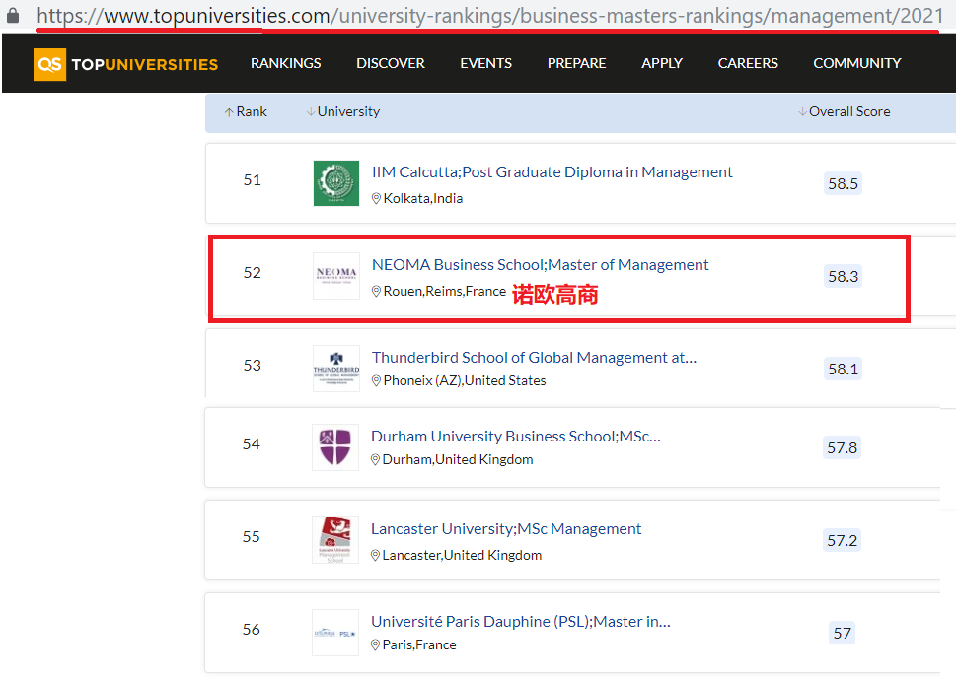
美国QS 全球排名: 52

Slide 6
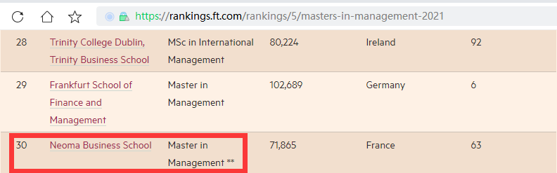
伦敦金融时报排名: 30

Slide 7
合作模式
合作模式 | 诺欧的专业 | 申请要求
3/4 + 2 本硕连 | 2年学制管理学硕士 MIM: Master in management | 申请者: 校本科大三，大四生，不限专业背景 英语授课 : 雅思6,0 分 (小分最低均为6，0) 硕二有3种选择: 诺欧MSC 双硕士 法国合作大学的双硕士 (法语授课) 国际合作大学双硕士 (部分有3 硕士) 可获文凭: 中国本科 + 诺欧PGE 硕士 + 诺欧MSC理学 硕士/国际双硕士
1 + 1.5 双硕士 | 1.5学制理学硕士 MSC: Master of Science | 申请者:本校研一，研二生 (须专业背景) 全英语授课 : 雅思6,0-6.5 17个MSC硕士供选择 可获文凭: 中国硕士文凭 + 诺欧MSC理学 硕士

Slide 8
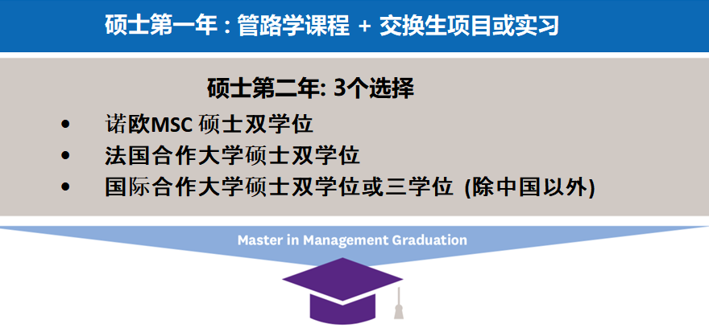
3/4+2 本硕连读
(诺欧的管理学硕士 Master in management)
学费: 14750欧元/年

Slide 9
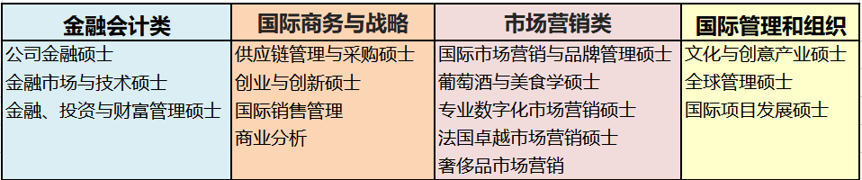
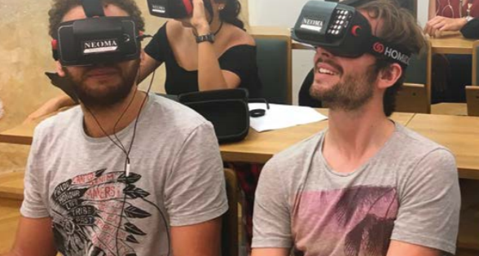
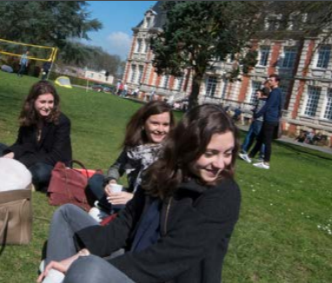
硕二选择 1 : 诺欧MSC 双硕士
全英语授课
15个硕士专业供选择
全英语授课

Slide 10
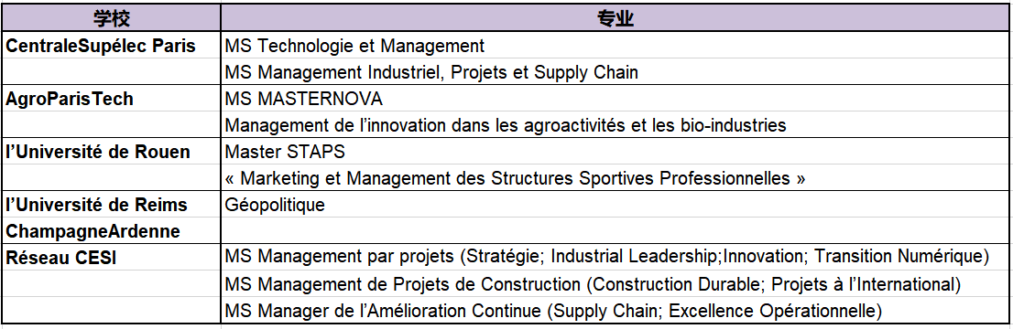


硕二选择 2 : 法国双硕士
全法语授课

Slide 11
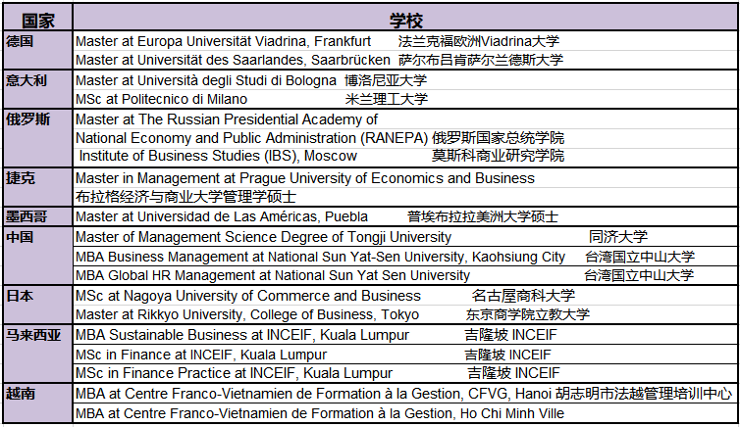
硕二选择 3 : 国际双硕士
全英语授课
以当年诺欧最新公布的合作学校名单为准

Slide 12
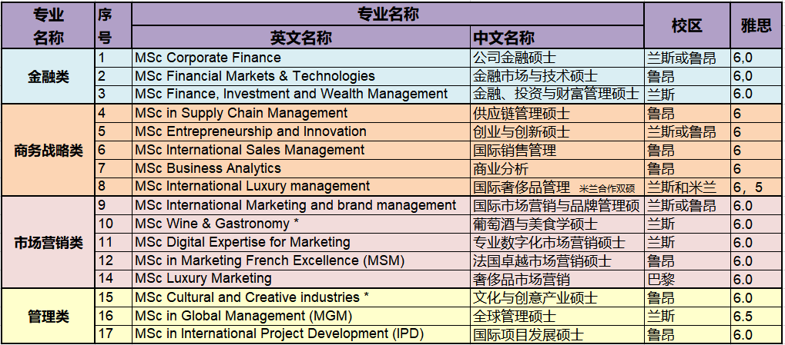
1 + 1.5 双硕士学位
全英语授课
英语要求: 雅思最低6，0分 (小分均为6，0分)
诺欧MSC硕士学费 : 16900-19000欧
中国本校研一或研二学生
经管类专业
研二/研三到诺欧继续
16个硕士供选择
ZHONG

Slide 13





















NEOMA合作企业

Slide 14

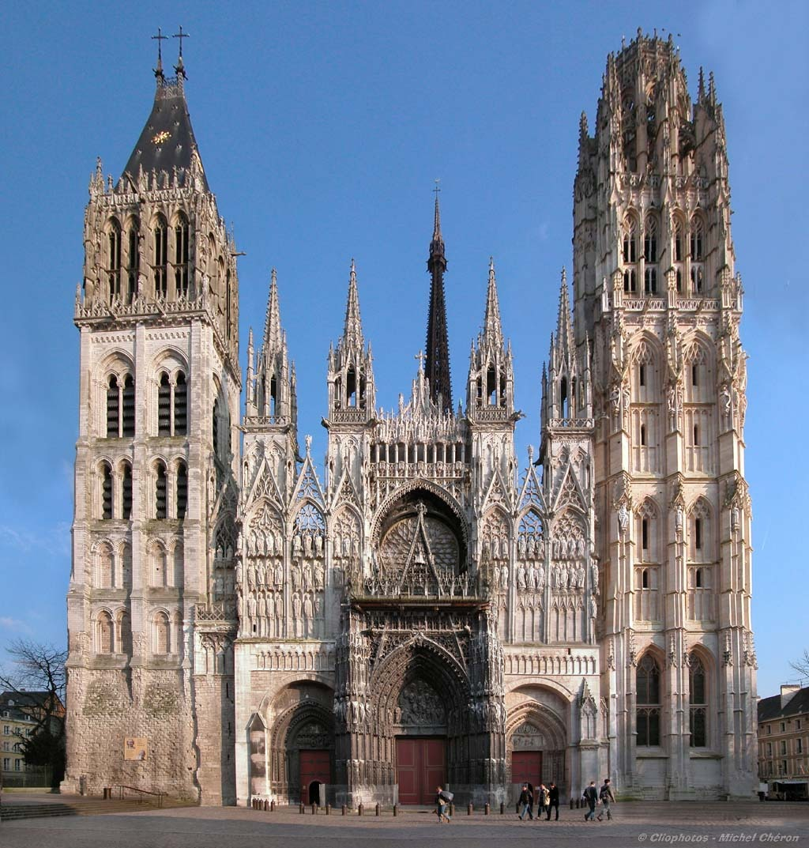
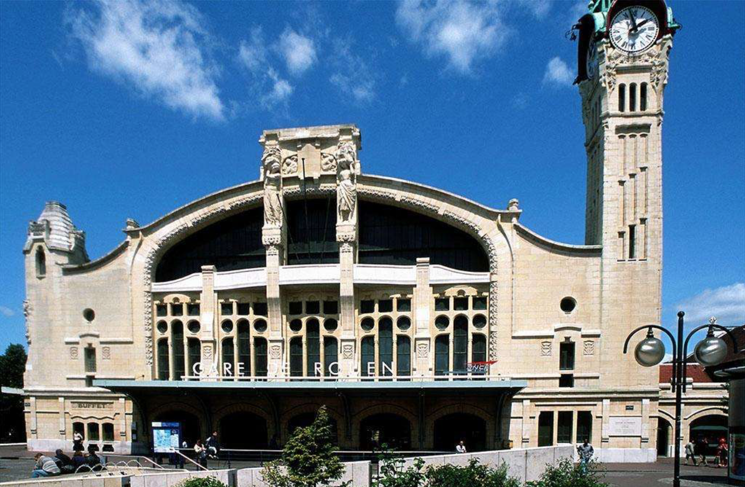

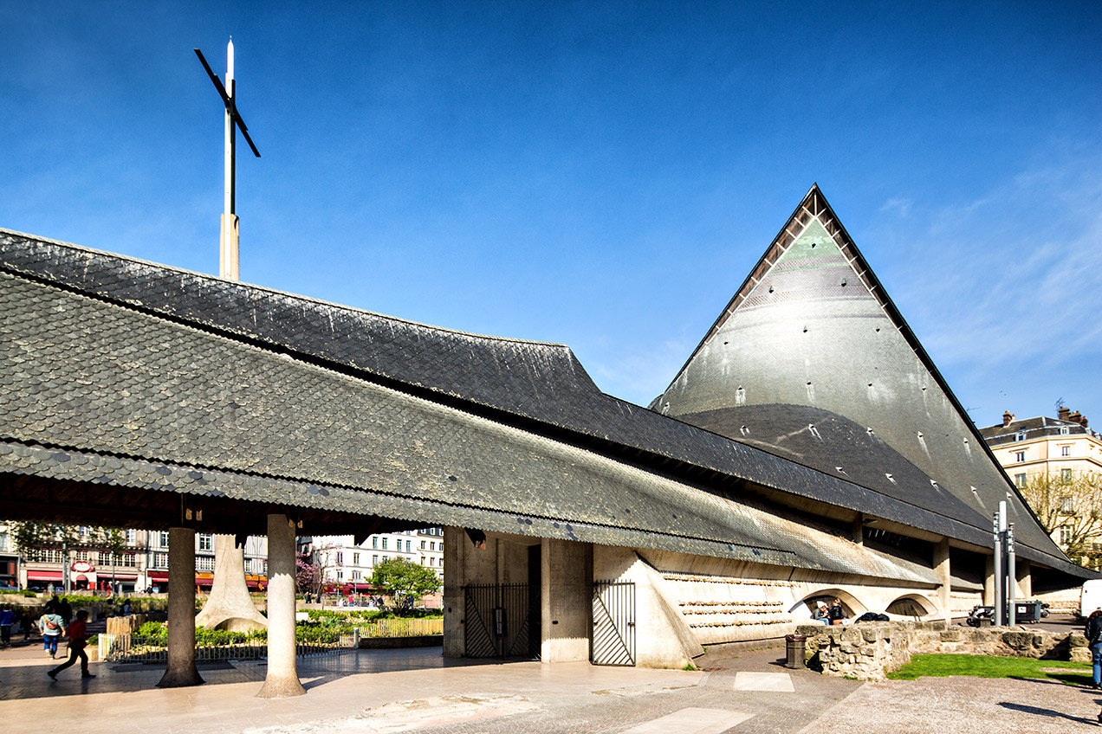
鲁昂 - 历史与文化之城
上诺曼底大区首府
印象派发源地
莫奈、福楼拜的故乡
圣女贞德英勇就义
大学城

Slide 15


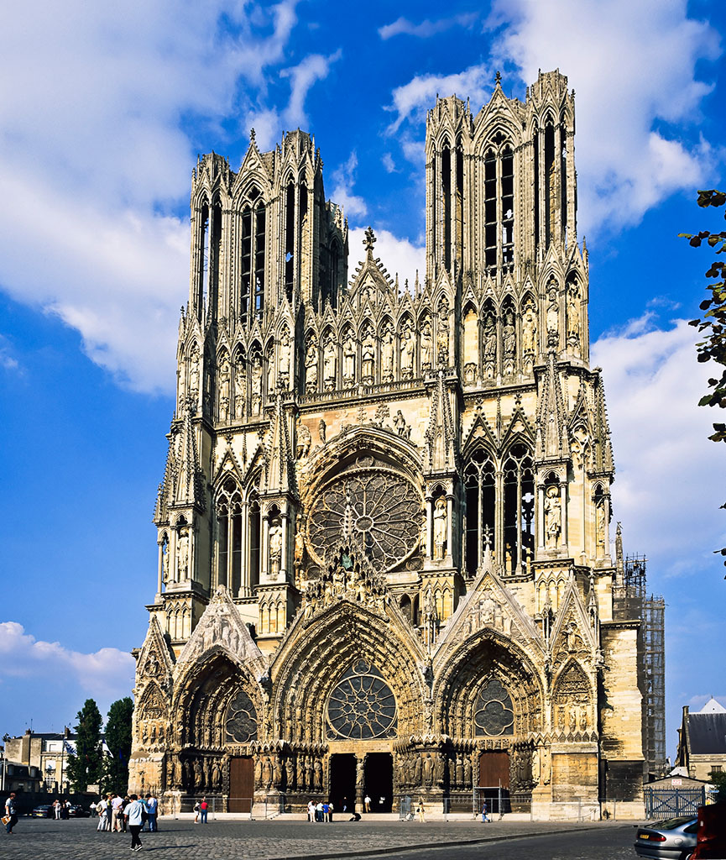
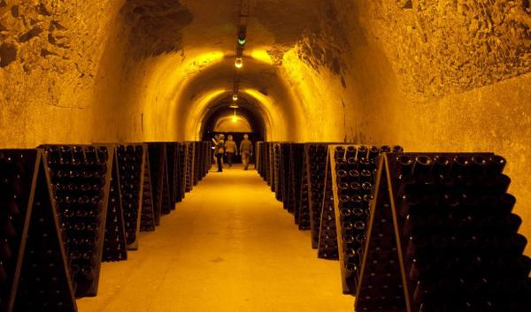

兰斯 - 王者之城 ，香槟的故乡

Slide 16
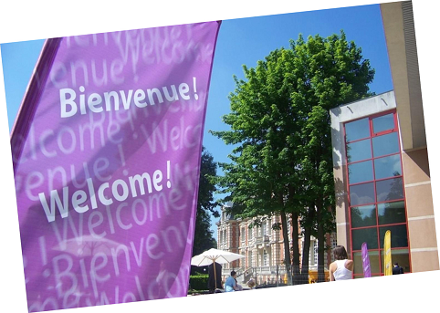



法国留学费用
学费
PGE 管理学硕士: 14750欧元/年(共2年)
MSC硕士: 16900欧元
生活成本
鲁昂、兰斯生活费每月650欧元
巴黎生活费每月1200-1500欧元
学校食堂：4欧元
交通费：26欧元/月
国际生接待
住房申请, 接机
行政手续：居留、保险、银行开户、房补

Slide 17
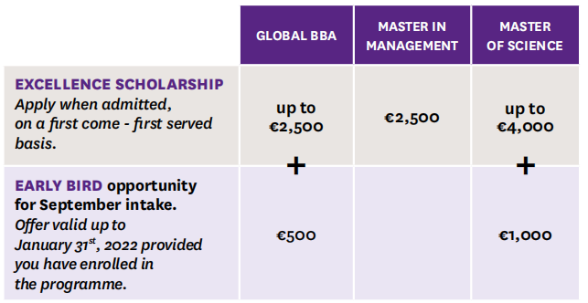
奖学金政策

Slide 18
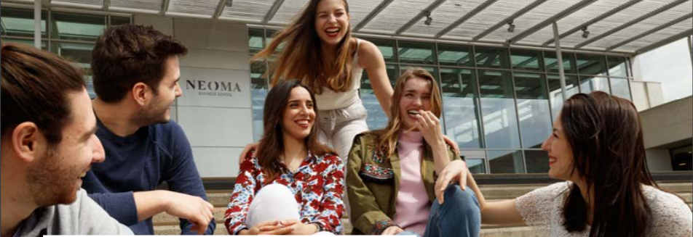
申请程序
http://apply.neoma-bs.fr
网申
Easyrecrue/Skype面试
2周内通知结果
注册付费
联系人 : 冯老师 182 4425 7833 (手机微信同步)
免除100欧元的申请费

